Slide 1
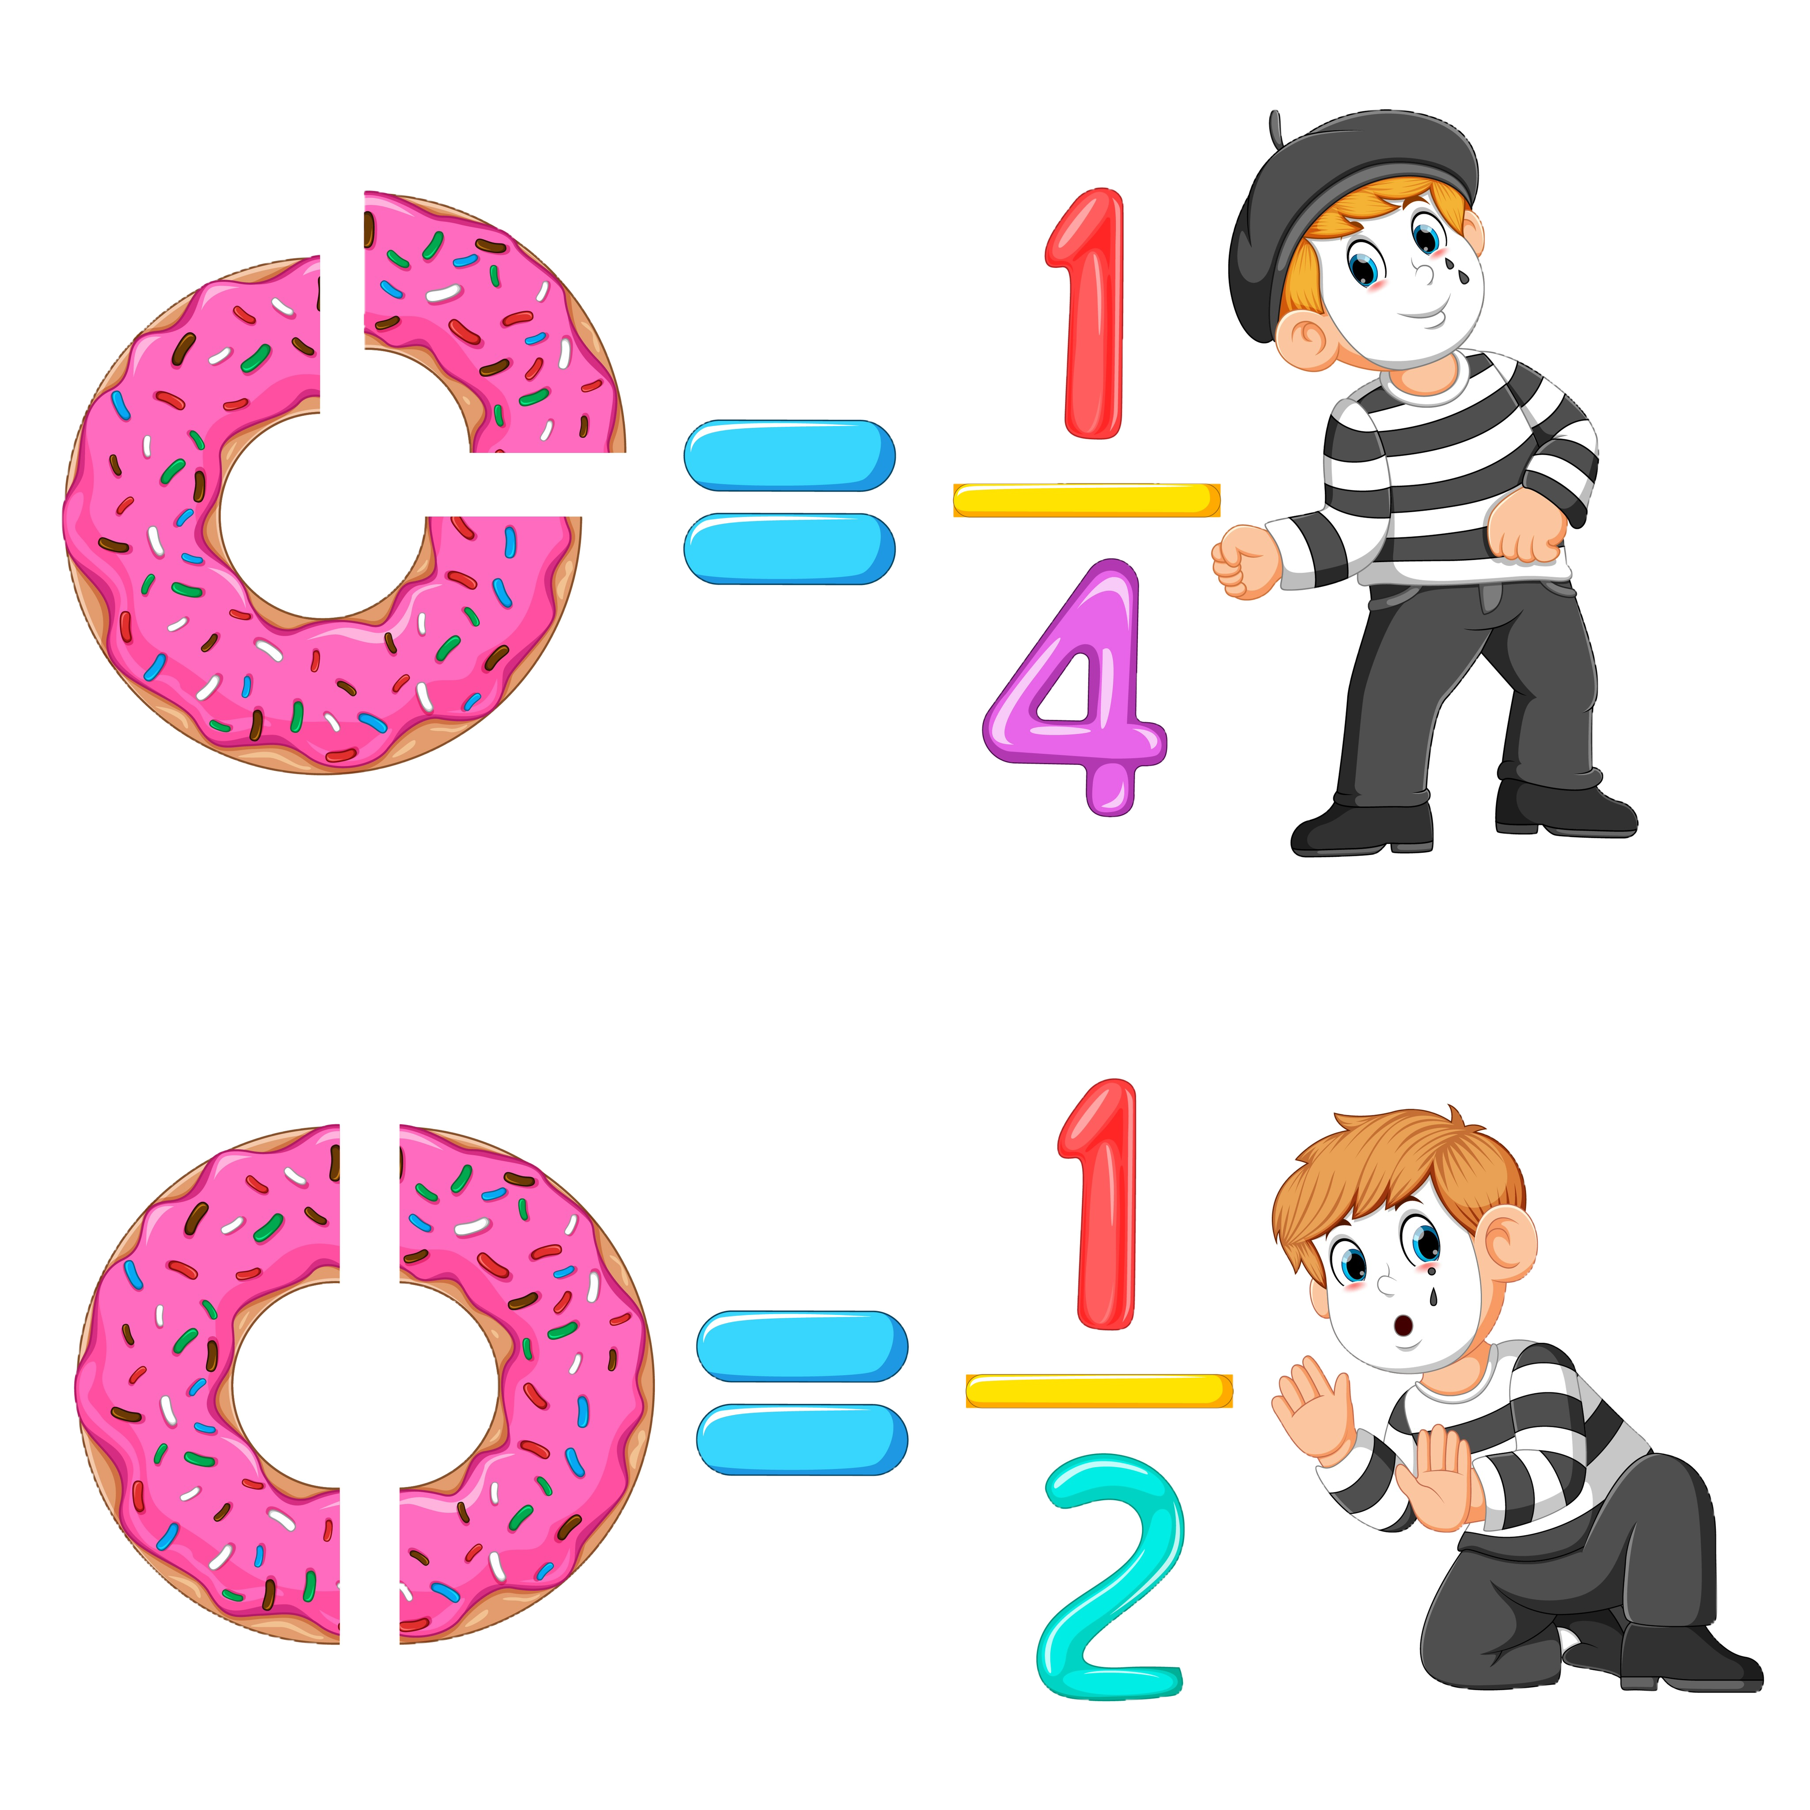
الفصل العاشر:وحدات الطول
١٠-٥ وحدات الزمن
الفصل
وحدات القياس
١٠
صفحة ٥٨

Slide 2
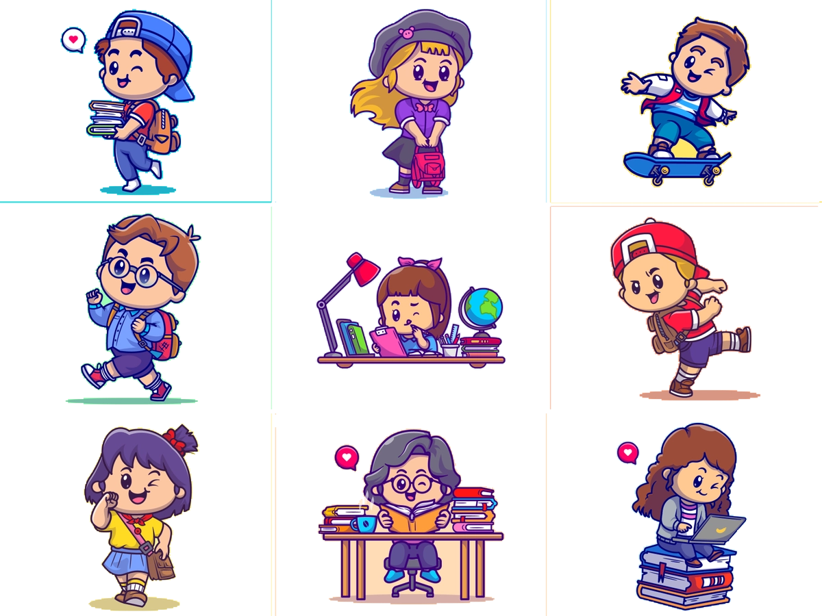

جدول التعلم
ماذا تعلمت
ماذا أريد أن أعرف
ماذا أعرف
التركيز | فكرة الدرس | مفردات | التدريس | استعد | أمثلة | التدريب | تأكد | مهارات عليا | التقويم | تقويم ختامي | الواجب

Slide 3









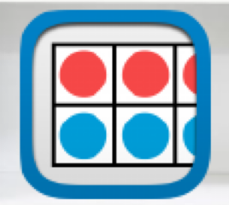




أدوات
نشاط
التركيز | فكرة الدرس | مفهوم | التدريس | استعد | أمثلة | التدريب | تأكد | مهارات عليا | التقويم | تقويم ختامي | الواجب

Slide 4

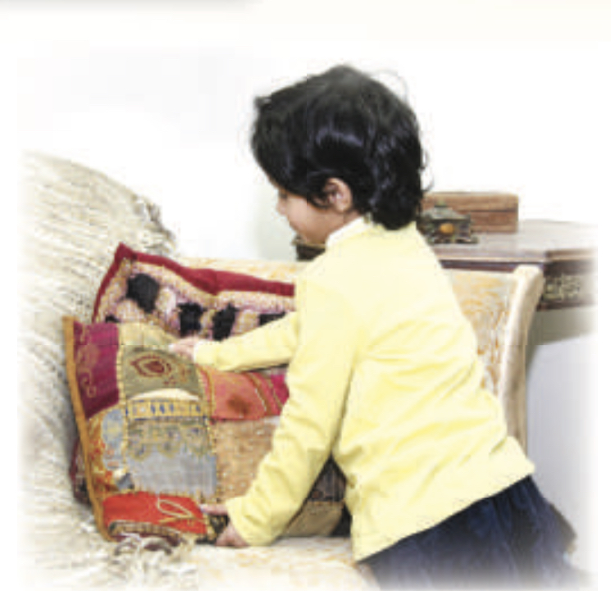
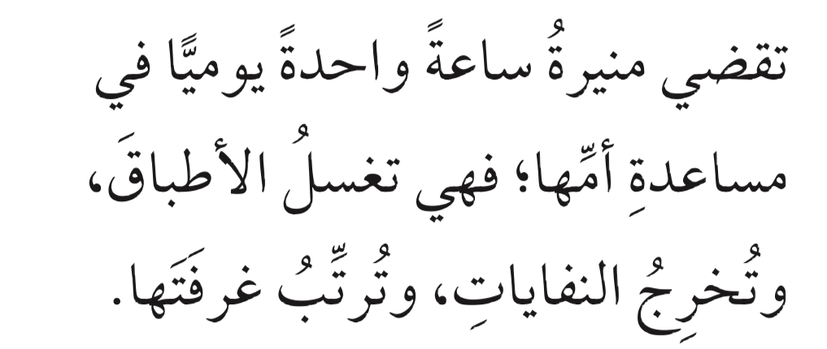
استعد
أدوات
نشاط
التركيز | فكرة الدرس | مفهوم | التدريس | استعد | أمثلة | التدريب | تأكد | مهارات عليا | التقويم | تقويم ختامي | الواجب

Slide 5

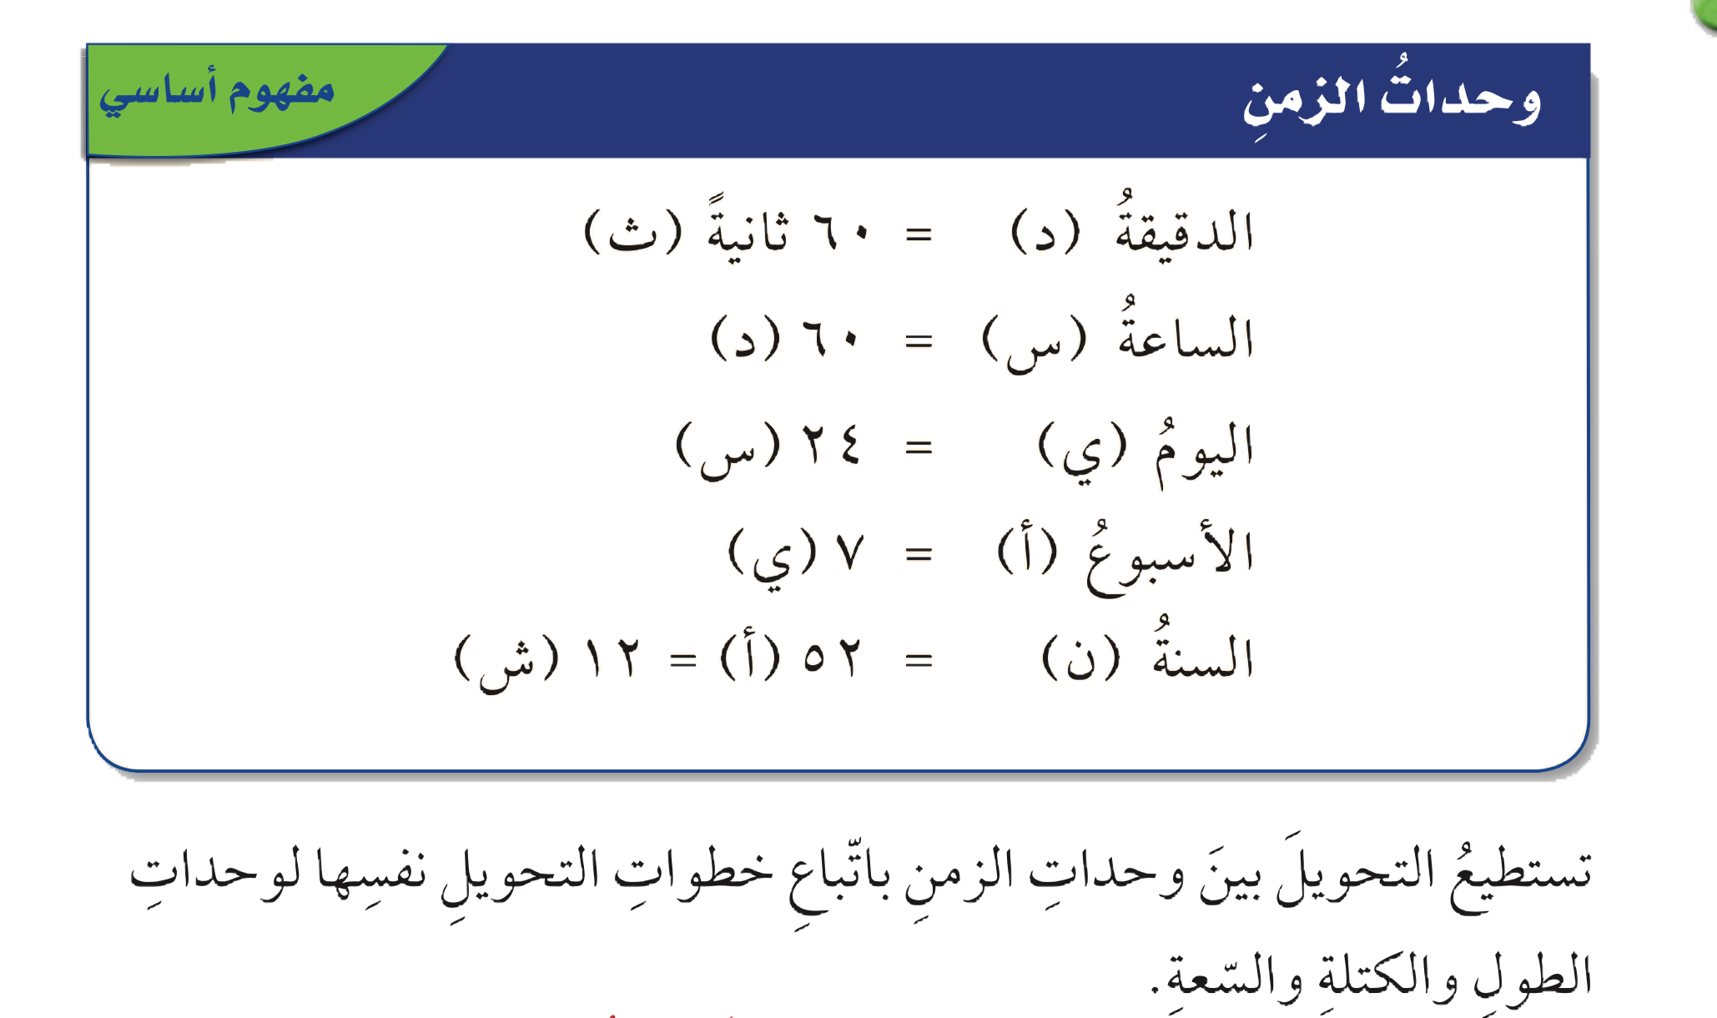

مفهوم أساسي
أدوات
نشاط
التركيز | فكرة الدرس | مفهوم | التدريس | استعد | أمثلة | التدريب | تأكد | مهارات عليا | التقويم | تقويم ختامي | الواجب

Slide 6
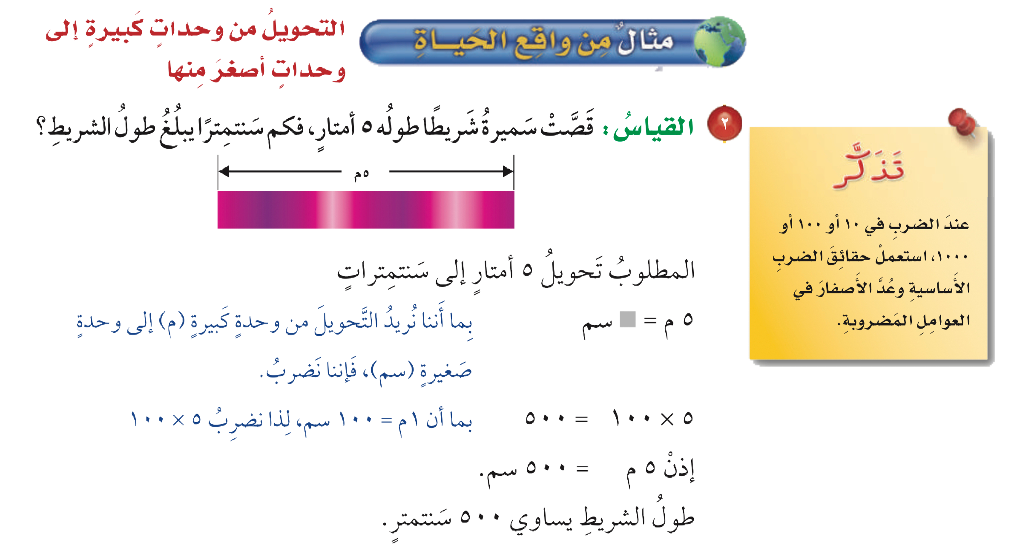
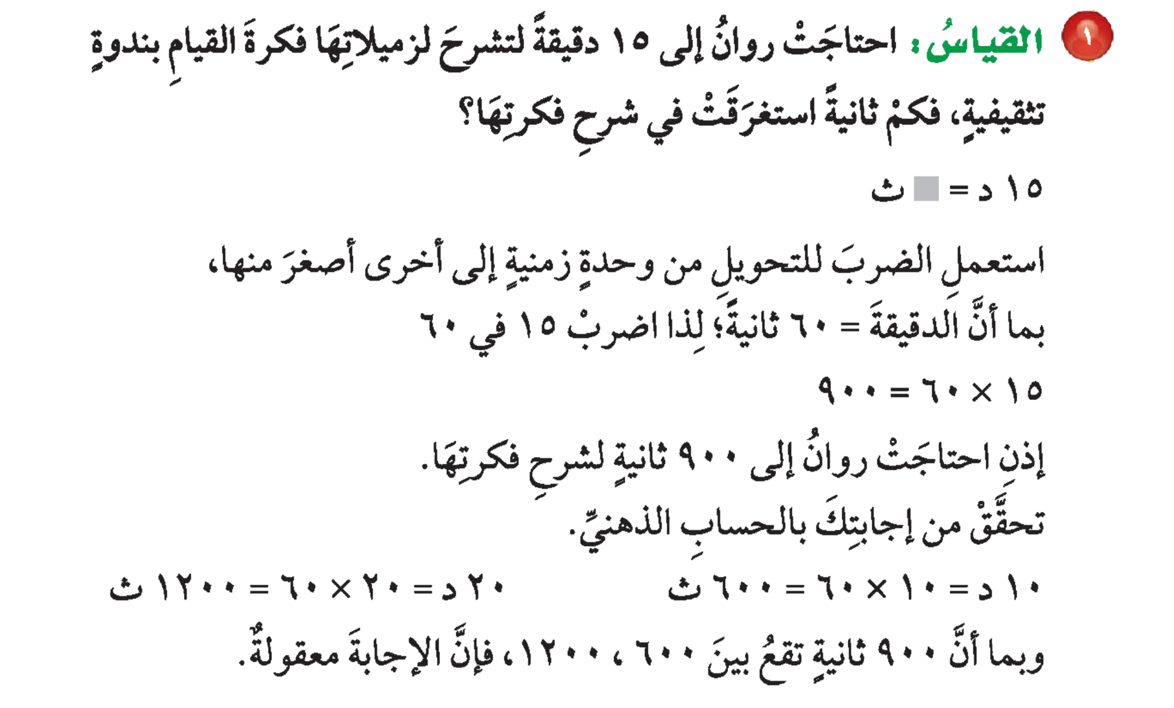
مثال
من واقع الحياة
أدوات
نشاط
التركيز | فكرة الدرس | مفهوم | التدريس | استعد | أمثلة | التدريب | تأكد | مهارات عليا | التقويم | تقويم ختامي | الواجب

Slide 7
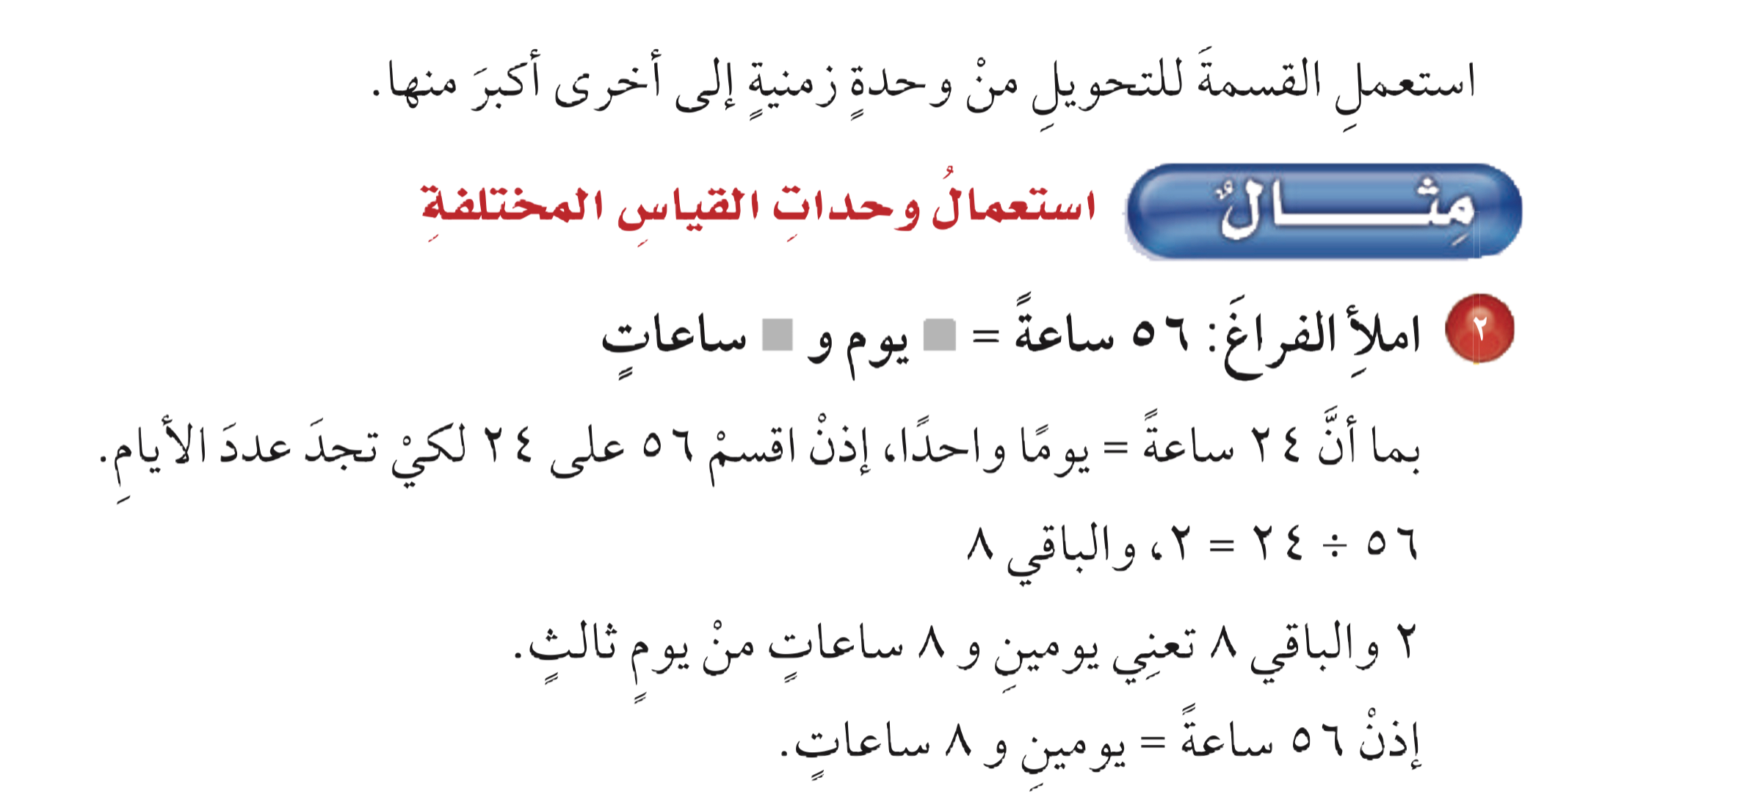
مثال
من واقع الحياة
أدوات
نشاط
التركيز | فكرة الدرس | مفهوم | التدريس | استعد | أمثلة | التدريب | تأكد | مهارات عليا | التقويم | تقويم ختامي | الواجب

Slide 8
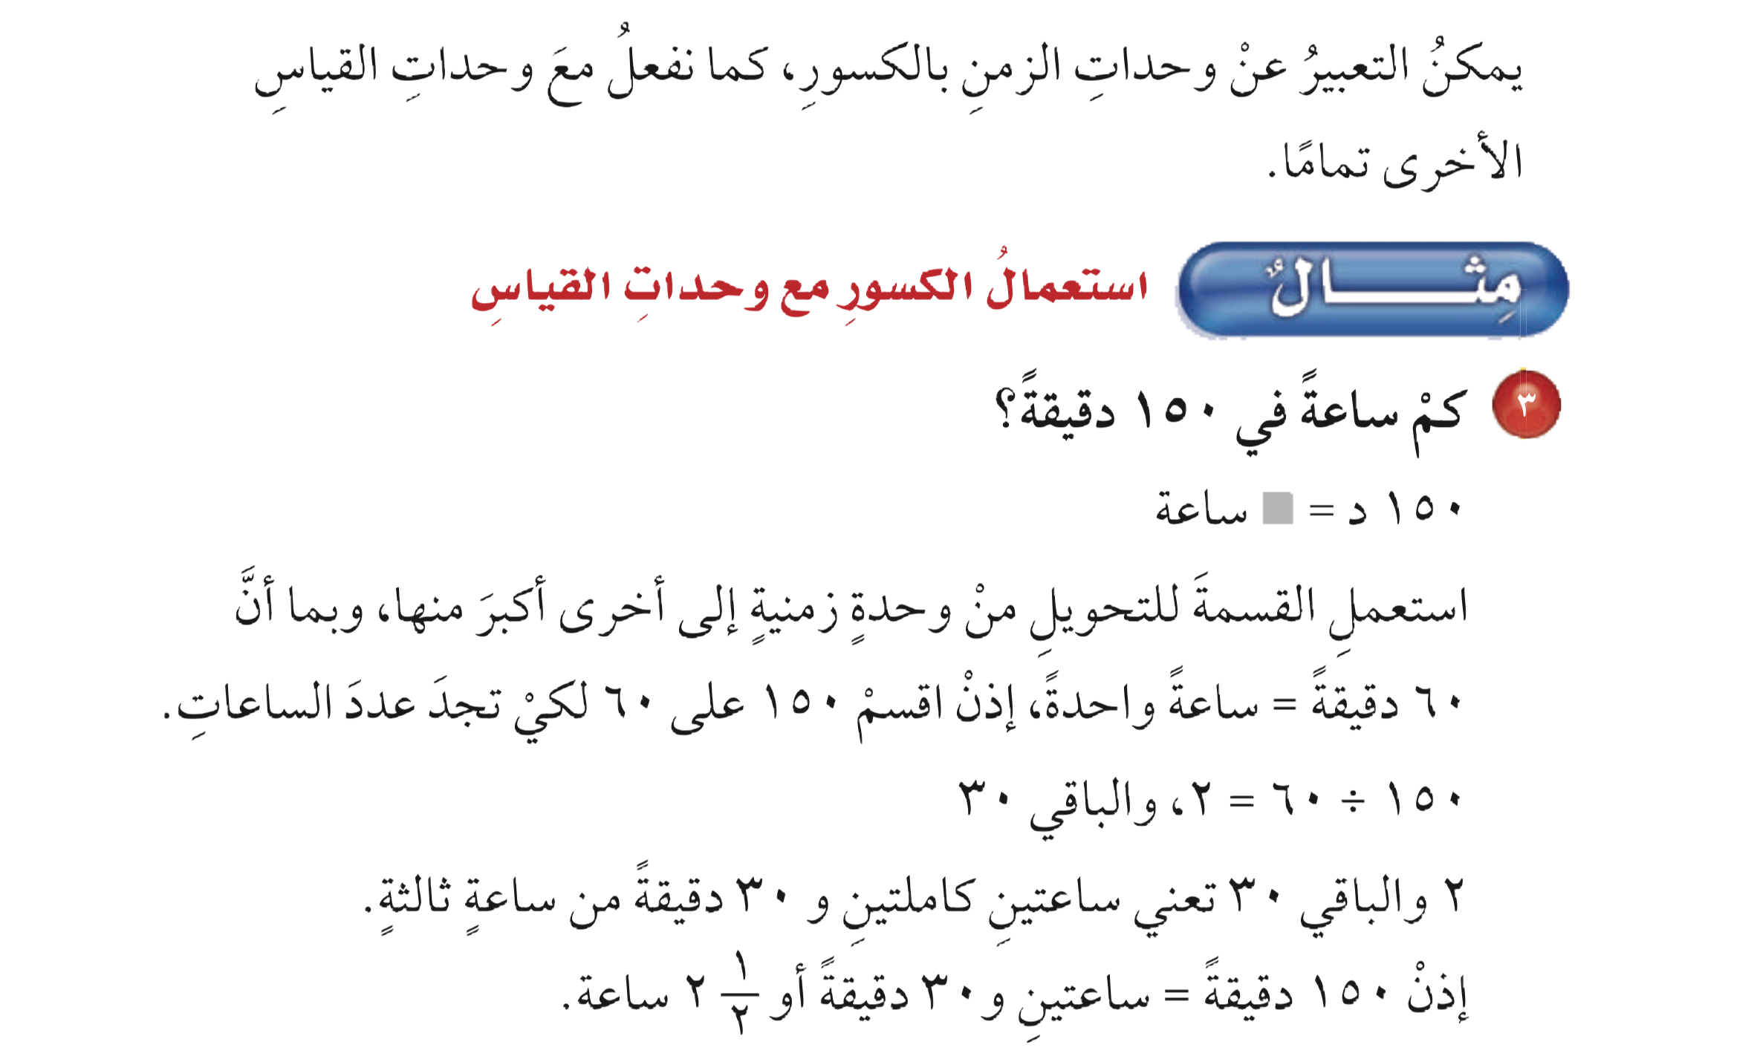

مثال
من واقع الحياة
أدوات
نشاط
التركيز | فكرة الدرس | مفهوم | التدريس | استعد | أمثلة | التدريب | تأكد | مهارات عليا | التقويم | تقويم ختامي | الواجب

Slide 9
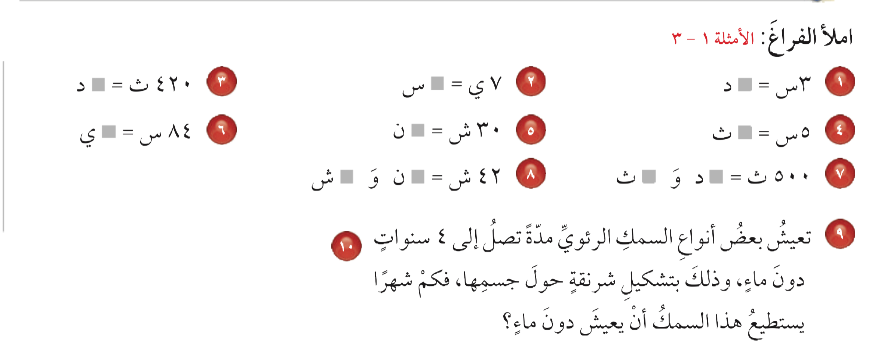

تــــــأكد
أدوات
نشاط
الحل
التركيز | فكرة الدرس | مفهوم | التدريس | استعد | أمثلة | التدريب | تأكد | مهارات عليا | التقويم | تقويم ختامي | الواجب

Slide 10
تــــــأكد
أدوات
٧
١٦٨
١٨٠
٣٫٥
٢٫٥
١٨٠٠٠
٣ ن وَ ٦ ش
٨ د وَ ٢٠ ث
نشاط
التركيز | فكرة الدرس | مفهوم | التدريس | استعد | أمثلة | التدريب | تأكد | مهارات عليا | التقويم | تقويم ختامي | الواجب

Slide 11
تــــــأكد
أدوات
نشاط
الحل
التركيز | فكرة الدرس | مفهوم | التدريس | استعد | أمثلة | التدريب | تأكد | مهارات عليا | التقويم | تقويم ختامي | الواجب

Slide 12
تــــــأكد
أدوات
٤ س = ٤٨ ش
يستطيع أن يعيش ٤٨ شهراً
نشاط
التركيز | فكرة الدرس | مفهوم | التدريس | استعد | أمثلة | التدريب | تأكد | مهارات عليا | التقويم | تقويم ختامي | الواجب

Slide 13
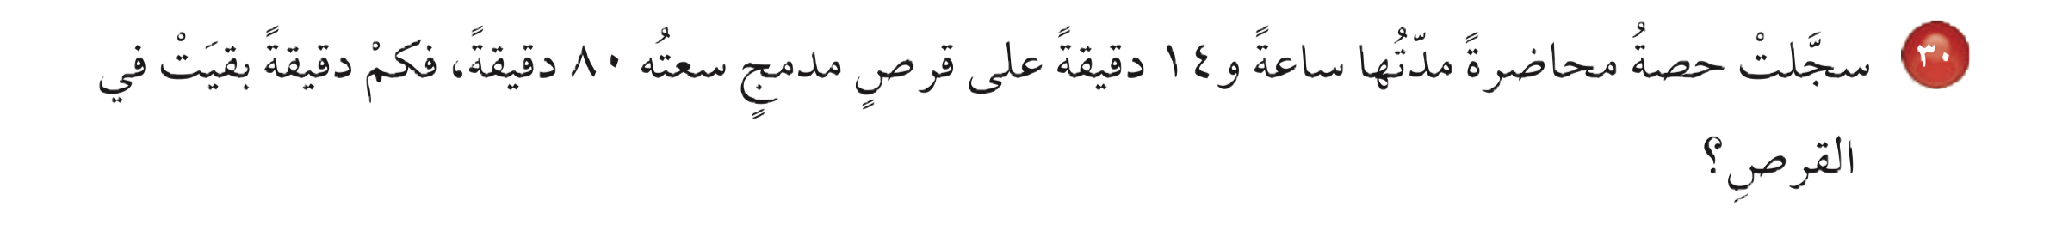
تدرب
أدوات
نشاط
الحل
التركيز | فكرة الدرس | مفهوم | التدريس | استعد | أمثلة | التدريب | تأكد | مهارات عليا | التقويم | تقويم ختامي | الواجب

Slide 14
تدرب
أدوات
ساعة و ١٤ د = ٧٤ د
بقي في القرص = ٨٠ - ٧٤ = ٦ دقائق
نشاط
التركيز | فكرة الدرس | مفهوم | التدريس | استعد | أمثلة | التدريب | تأكد | مهارات عليا | التقويم | تقويم ختامي | الواجب

Slide 15
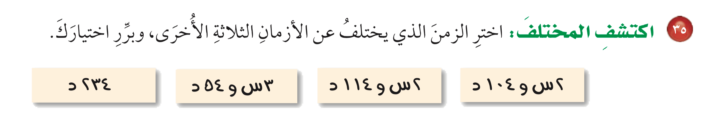
مسائل
مهارات التفكير العليا
أدوات
نشاط
الحل
التركيز | فكرة الدرس | مفهوم | التدريس | استعد | أمثلة | التدريب | تأكد | مهارات عليا | التقويم | تقويم ختامي | الواجب

Slide 16
مسائل
مهارات التفكير العليا
أدوات
٢٣٤ د
٢٣٤ د
٢٢٤ د
= ٢٣٤ د
لأن القياسات الثلاثة الأخرى متساوية
نشاط
التركيز | فكرة الدرس | مفهوم | التدريس | استعد | أمثلة | التدريب | تأكد | مهارات عليا | التقويم | تقويم ختامي | الواجب

Slide 17



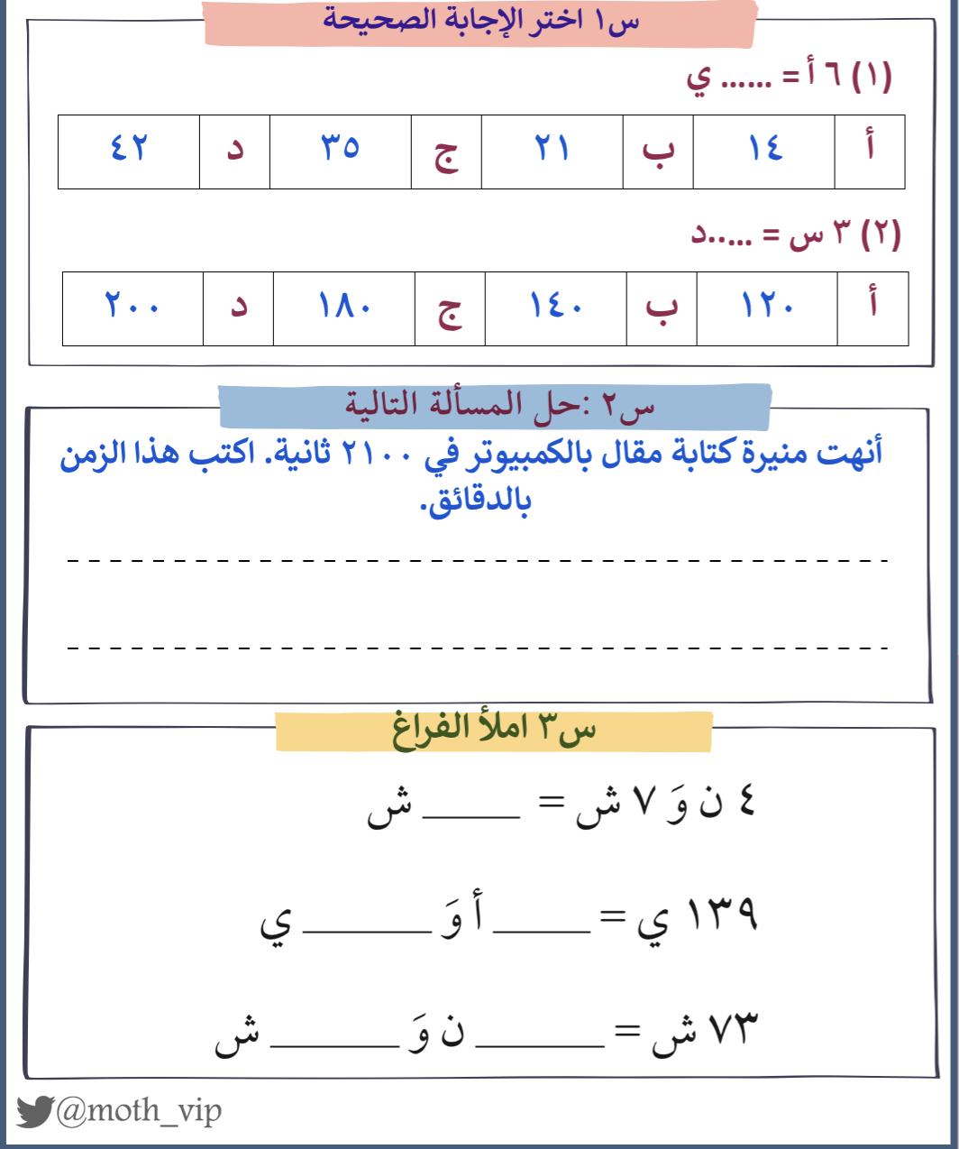

التركيز | فكرة الدرس | مفهوم | التدريس | استعد | أمثلة | التدريب | تأكد | مهارات عليا | التقويم | تقويم ختامي | الواجب

Slide 18
جدول التعلم
ماذا تعلمت
ماذا أريد أن أعرف
ماذا أعرف
التركيز | فكرة الدرس | مفردات | التدريس | استعد | أمثلة | التدريب | تأكد | مهارات عليا | التقويم | تقويم ختامي | الواجب

Slide 19

الواجـــب
من ٢٣ إلى ٢٩
سؤال :
٦٠
صفحة :
لا تستسلم على الاطلاق ، الأشياء الجميلة تأخذ وقتا كن صبورا
ختاماً
التركيز | فكرة الدرس | مفهوم | التدريس | استعد | أمثلة | التدريب | تأكد | مهارات عليا | التقويم | تقويم ختامي | الواجب

